Slide 1
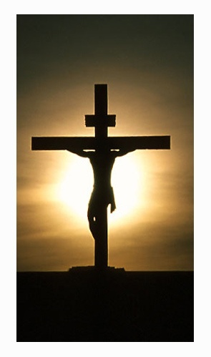
Királyi
papság

Slide 2
Királyi papság – szentírási kifejezés:
„Mint élő kövek, épüljetek lelki házzá, szent papsággá, hogy Istennek tetsző lelki áldozatokat ajánljatok fel… Ti… választott nemzetség, királyi papság, szent nemzet, tulajdonul kiválasztott nép vagytok, hogy annak dicsőségét hirdessétek, aki a sötétségből meghívott benneteket csodálatos világosságára. ” (1Pét2,1-9)

Slide 3
A királyi papság feladata:
Lelki áldozatok felajánlása
Isten dicsőségének hirdetése

Slide 4




Úr Jézus az emberiség főpapja
Ő közvetíti az újjáteremtő Szentlelket az egész emberiség javára, melyet keresztáldozatával szerzett meg.
A királyi papság feladata, hogy vegyék a szentségekből áradó Szentlelket, és kiárasszák mindenre és mindenkire, akivel kapcsolatba kerülnek, átváltoztatva a világot.
A szolgálati papok feladata,
hogy jelenvalóvá tegyék a hívek számára Krisztus áldozatát és a kereszthalálból áradó Szentlelket, átváltoztatva a kenyeret és a bort.

Slide 5
Lelki áldozatok felajánlása
A királyi pap:
- Közvetítő
- Közbenjáró
- Áldozat bemutató

Slide 6
„Akiket ugyanis bensőségesen hozzáköt a maga életéhez és küldetéséhez, azoknak a saját papi tisztéből is részt ad lelki istentisztelet bemutatására, hogy megdicsőüljön Isten és üdvözüljenek az emberek. Ezért a Krisztusnak elkötelezett és a Szentlélek által felkent világiak fönséges hivatást és készséget kapnak arra, hogy egyre gazdagabban teremjék a Lélek gyümölcseit. Mert minden munkájuk, imádságuk, apostoli kezdeményezésük, hitvestársi és családi életük, mindennapi munkájuk, testi - lelki pihenésük ha a Szentlélek tölti be, sőt az élet terhei is, ha türelmesen hordozzák azokat, Jézus Krisztus által Istennek tetsző lelki áldozattá válnak.” (II. Vatikáni Zsinat Részlet)

Slide 7
Isten dicsőségének hirdetése
A királyi pap:
- Tanúságtevő
Dicsőítő
(eucharisztikus)

Slide 8


